Slide 1

ХМЕЛЬНИЦЬКЕ ТЕРИТОРІАЛЬНЕ ВІДДІЛЕННЯ МАЛОЇ АКАДЕМІЇ НАУК УКРАЇНИ
КАМ’ЯНЕЦЬ-ПОДІЛЬСЬКЕ МІСЬКЕ НАУКОВЕ ТОВАРИСТВО МАН
ВСЕУКРАЇНСЬКИЙ ІНТЕРАКТИВНИЙ КОНКУРС «МАН–ЮНІОР ДОСЛІДНИК»
ПОРТАТИВНИЙ ФОТОБІОРЕАКТОР НА КУХНІ
ЯК ДЖЕРЕЛО ФУНКЦІОНАЛЬНОГО ХАРЧУВАННЯ ТА ПРИСТРІЙ ДЛЯ ПОГЛИНАННЯ CO₂
Роботу виконав:
Ясінський Артем Григорович, здобувач освіти 7 класу
Кам’янець-Подільської гімназії №1
Кам’янець-Подільської міської ради Хмельницької області
Педагогічний керівник:
Теличко Іван Іванович, вчитель фізики
Кам’янець-Подільської гімназії №1
Кам’янець-Подільської міської ради Хмельницької області

Slide 2

Науковий апарат дослідження
Мета роботи полягає у досліджені можливостей використання домашнього фотобіореактора для культивування мікроводоростей як джерела функціонального харчування та засобу підвищення рівня екологічної безпеки повітряного середовища у приміщеннях.
Для досягнення зазначених цілей вирішувалися такі завдання дослідження:
розглянути механізм транспорту вуглекислого газу та інших парникових газів із газової фази у внутрішній об’єм клітини хлорофілвмісних мікроводоростей;
розробити структурну та електричну схеми портативного фотобіореактора і побудувати його;
дослідити вплив концентрації вуглекислого газу на приріст біомаси мікроводоростей;
узагальнити результати досліджень роботи фотобіореактора.

Slide 3
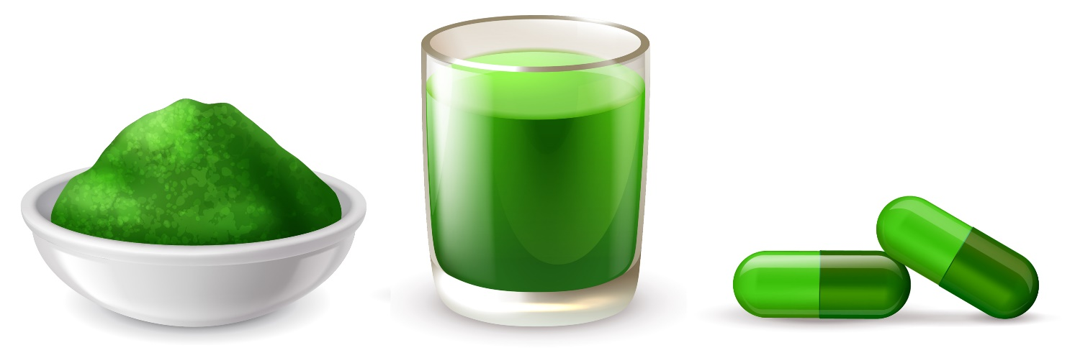
Науковий апарат дослідження
Об’єктом досліджень є створення портативного фотобіореактора з автономною системою живлення.
Предметом досліджень є аналіз даних, отриманих шляхом вимірів при дослідженні концентрації вуглекислого газу, та визначення біомаси мікроводоростей.
Наукова новизна одержаних результатів: розроблено фізичну модель портативного фотобіореактора та досліджено його працездатність.

Slide 4
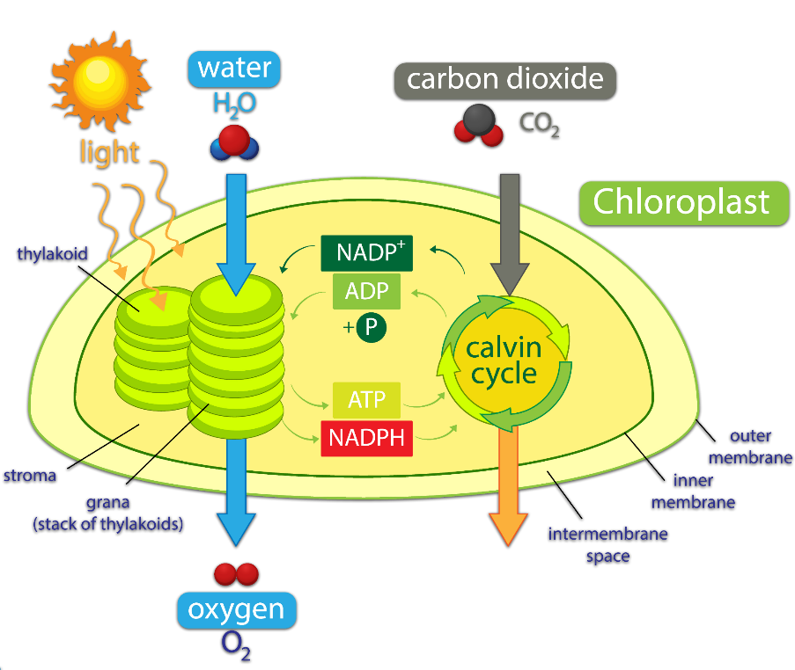

Зелені мікроводорості Chlorella
Одними з найбільш продуктивних вважаються мікроводорості роду Chlorella. Поряд з високою продуктивністю біомаси, ці клітини мають низку особливостей, що дозволяють вважати їх найбільш придатними для використання в біотехнологічних процесах в якості субстрату. Перевагою мікроводоростей, що відносяться до роду Chlorella, є їх виняткова пристосованість до змін навколишнього середовища.

Slide 5
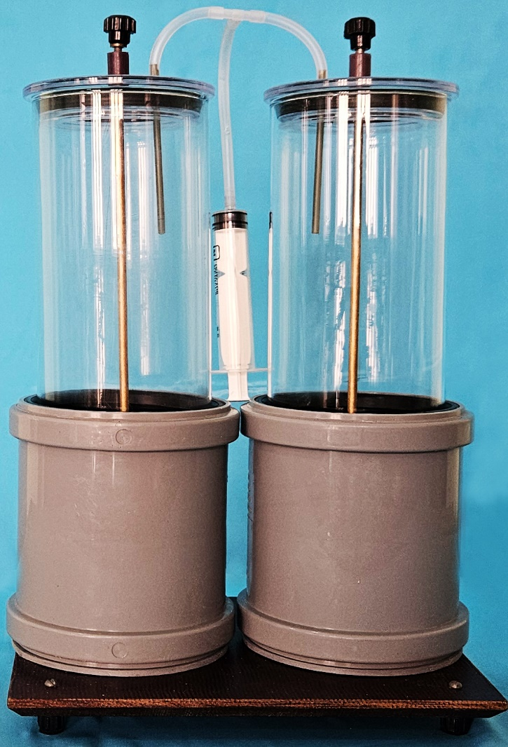
Умови росту мікроводоростей
Середовище для вирощування мікроводоростей типу Chlorella.
Мікроводорості | Склад | Кількість, г/л
Chlorella | Калієва селітра (KNO₃) | 5
 | Сульфат магнію (Магній сірчанокислий (семиводний) (MgSO₄·7H₂O) | 2,5
 | Монокалій фосфат (KH₂PO₄) | 1,25
Активатор води

Slide 6

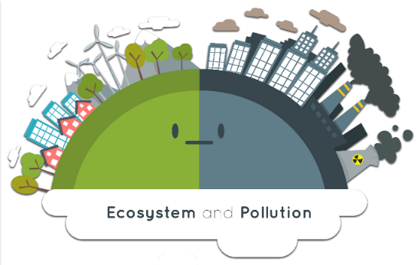
Біомаса мікроводоростей
Існує багато шляхів перетворення біомаси мікроводоростей у паливо. Їх поділяють на три таких групи:
1) одержання біопалив (біодизель, біоетанол) з органічних речовин (жирів і вуглеводів), що містяться у біомасі мікроводоростей;
2) використання біомаси водоростей як біопалива;
3) використання як біопалива продуктів життєдіяльності мікроводоростей (етанол, метан).
Найбільше значення на сьогодні набули біодизельне паливо і біоетанол.

Slide 7
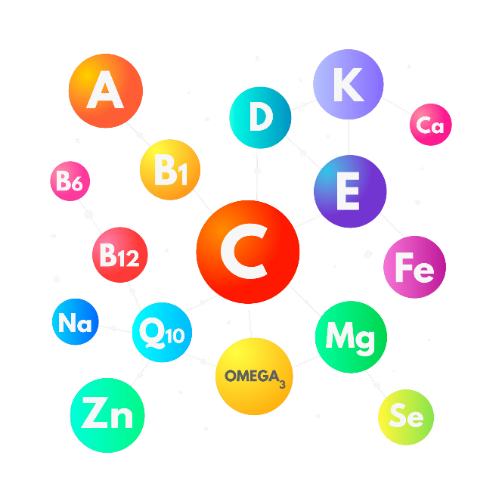
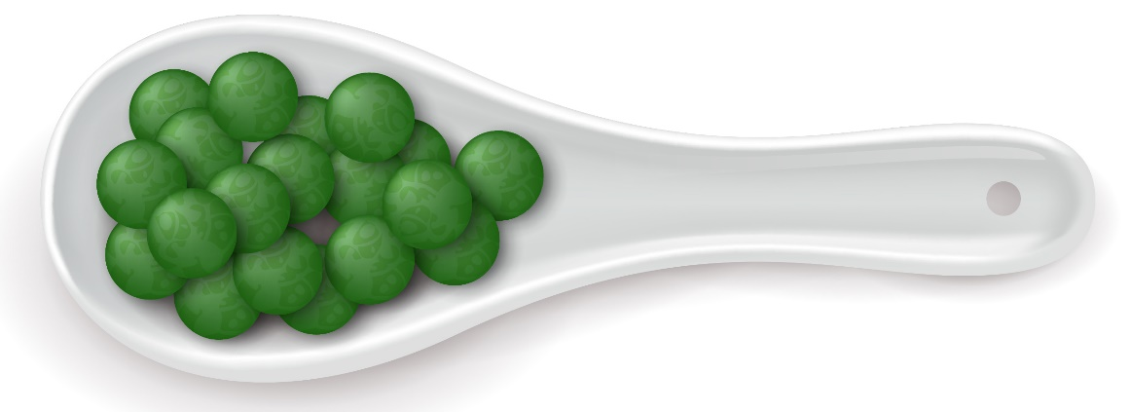
Застосування мікроводоростей у біотехнології
Використання мікроводорості Chlorella розглядаються як нове джерело білка та біологічно активних речовин для збагачення харчових продуктів.
Основні біологічно активні компоненти Chlorella – це білки, ліпіди, вуглеводи, пігменти, мінерали та вітаміни.
Chlorella може продукувати біотину та вітамін В12 у високій концентрації. Це є особливо важливим для розробки нових продуктів вегетаріанського направлення.

Slide 8
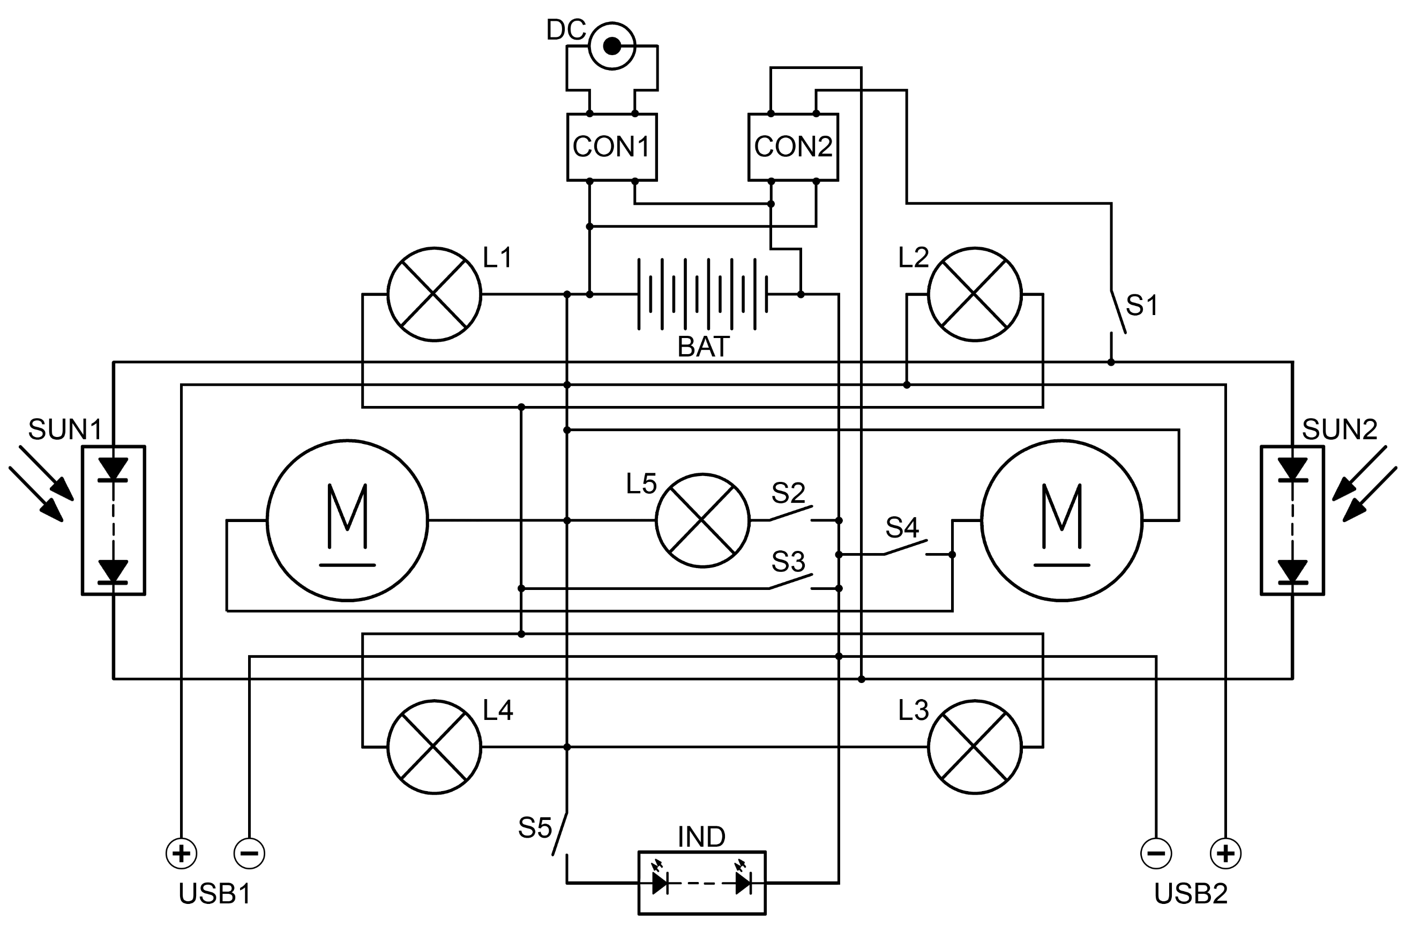
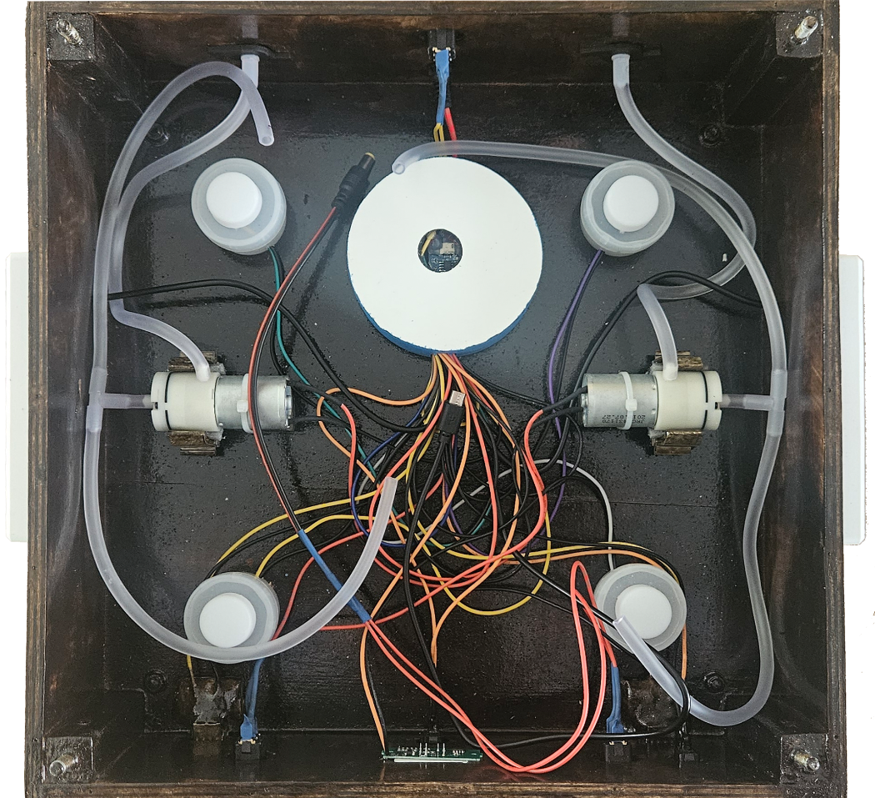
Створення портативного фотобіореактора
У роботі нами було розроблено модель портативного фотобіореактора, яка проста і надійна в обслуговуванні та ремонті обладнання.

Slide 9
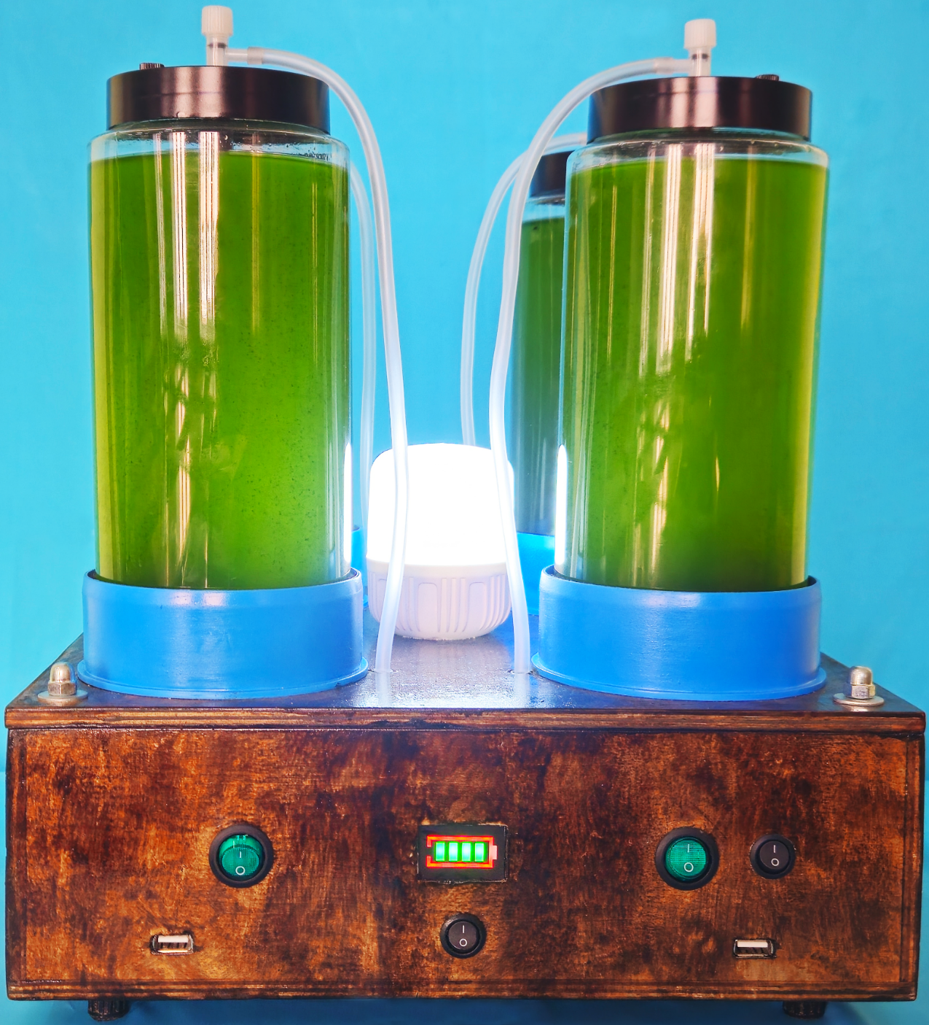
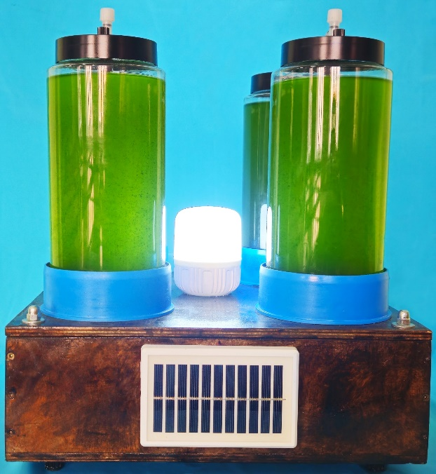
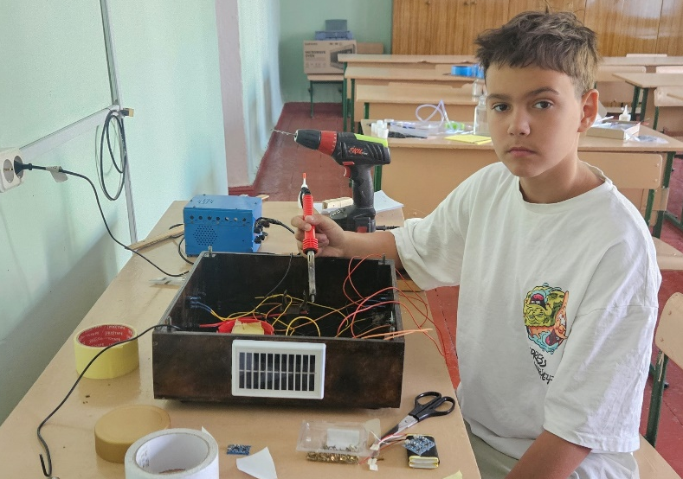
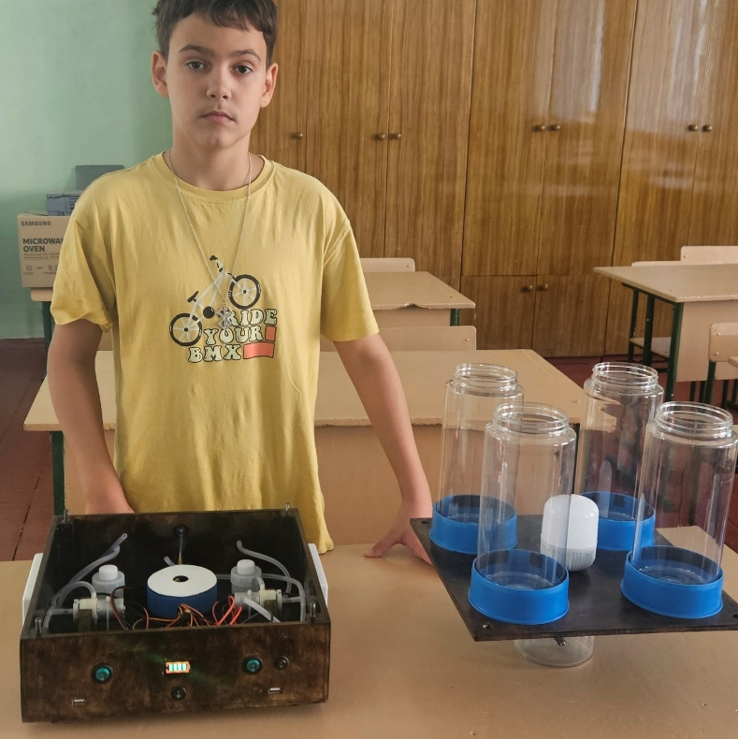
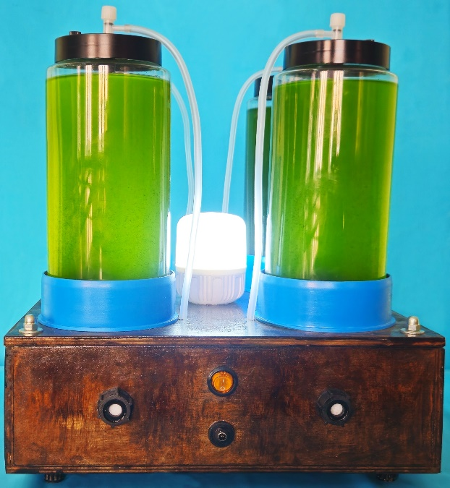
Створення портативного фотобіореактора

Slide 10
Дослідження динаміки поглинання СО₂
Визначення концентрації вуглекислого газу та поглинання його Chlorella ми здійснювали за допомогою портативного датчика якості повітря.

Slide 11
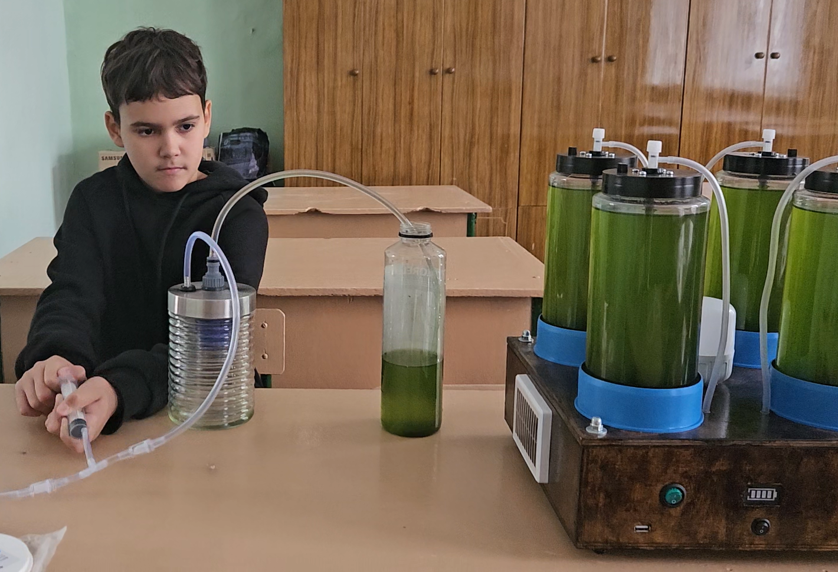
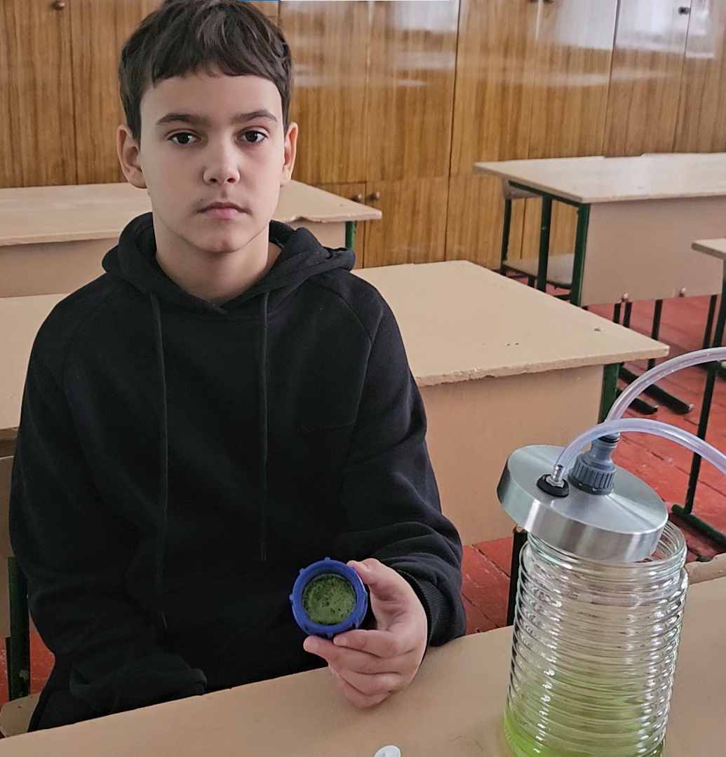
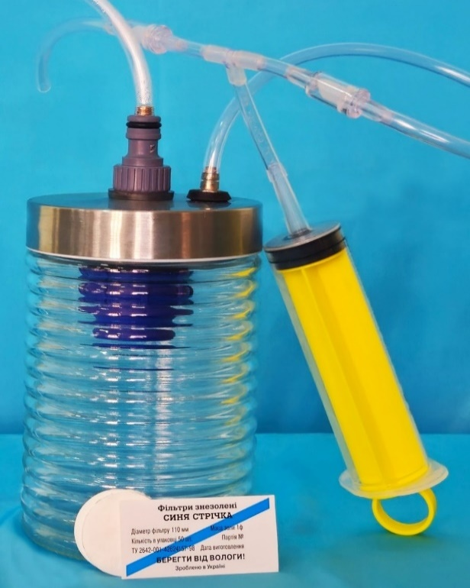
Визначення приросту біомаси ваговим методом
Після завершення росту мікроводоростей ми їх відокремили від середовища за допомогою методу фільтрації, створивши вакуумний фільтр з скляної банки, шприца та двох клапанів. Фільтром була «синя стрічка».
Вакуумний фільтр

Slide 12
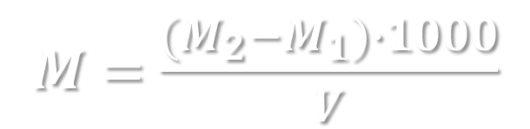
Визначення приросту біомаси ваговим методом
$M=$ $\frac{{(M}_{2}−M_{1})∙1000}{V}$

Slide 13
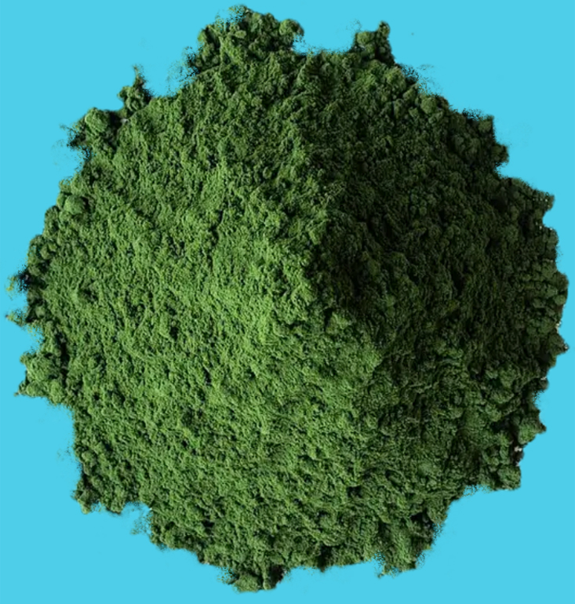
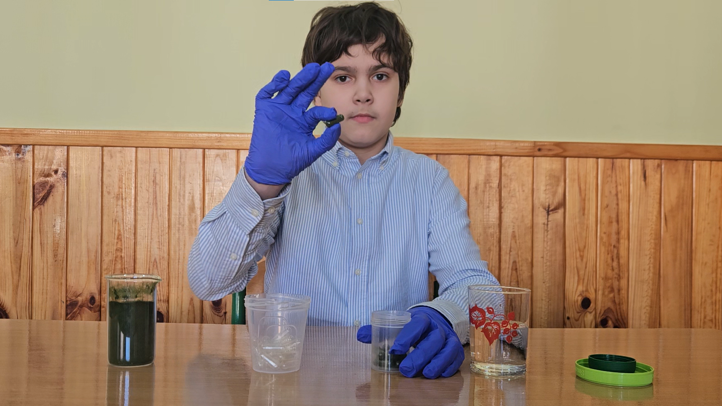
Визначення приросту біомаси ваговим методом
Після зважування фільтрів до і після фільтрації, нами було отримано 15,6 г біомаси протягом 16 днів роботи портативного фотобіореактора.

Slide 14
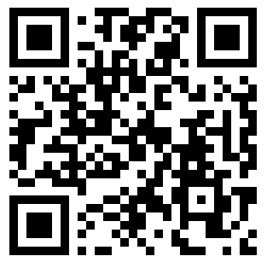
Висновки
У результаті проведеного дослідження було встановлено, що використання фотобіореактора в побутових умовах має значний потенціал як у сфері функціонального харчування, так і як засіб очищення повітря.
Отже, впровадження кухонного фотобіореактора може стати важливим кроком до сталого способу життя, об’єднуючи інноваційні технології з турботою про здоров’я та навколишнє середовище.
Відео досліджень

Slide 15
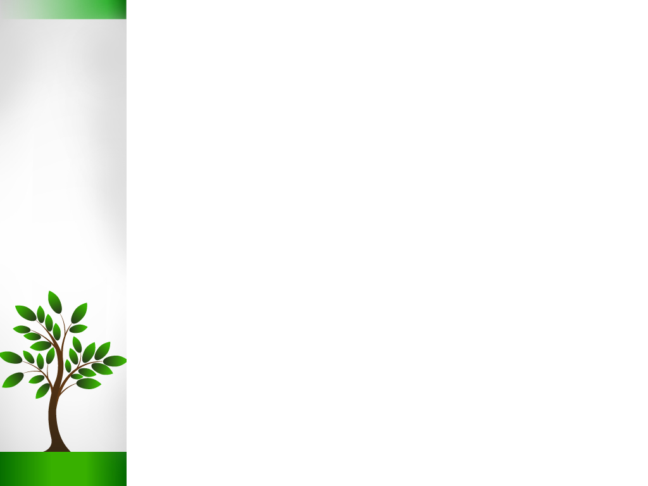

Дякую за увагу

